Slide 1
BTS ÉLECTROTECHNIQUE
APPROCHE PAR COMPÉTENCES
Centration sur la conception et la mise en œuvre d’activités
Séminaire académique 12 mai 2021

Slide 2
PLACE DE L ANGLAIS EN BTS indices
Coefficient 3
Mise en place de l EPLV
Certification
BO : Activités 8 et C4
Format de l’examen
Poursuite d ‘études

Slide 3
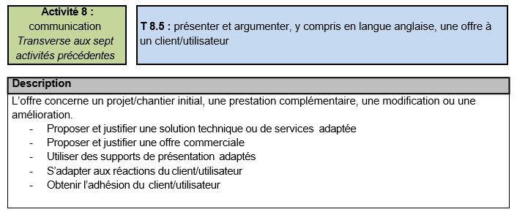
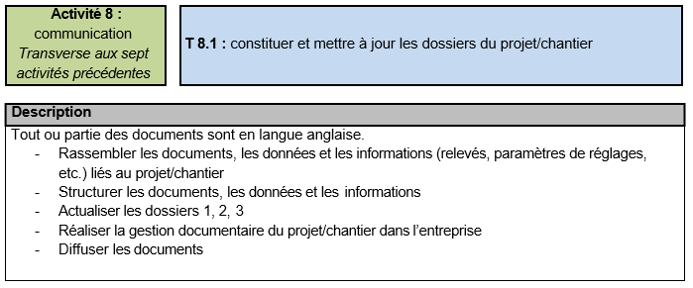
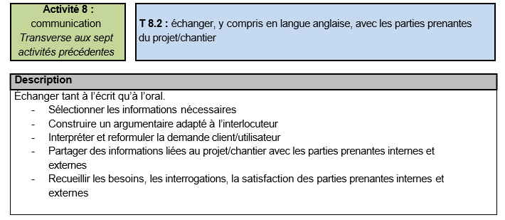
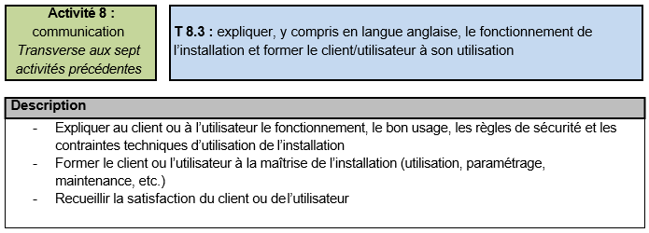
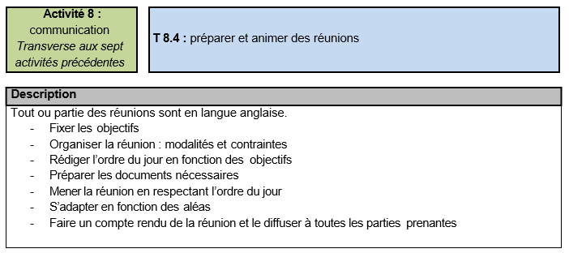
BTS ÉLECTROTECHNIQUE
Séminaire académique 12 mai 2021

Slide 4
PLACE DE L ANGLAIS EN BTS constats
Langue officielle
Demande des recruteurs
Internationalisation
Documents techniques
Salaire accru , évolution professionnelle
Importance dans la sphère privée

Slide 5
PLACE DE L ANGLAIS EN BTS objectifs
Donner du sens à nos enseignements
Développer l’esprit critique
Libérer la parole
Encourager

Slide 6
ANGLAIS EPLV Objectifs et mise en place
Coordination des enseignements
Intégration du cours co- animé dans notre progression
Parler le même langage
Mettre les étudiants en situation de communication authentique à visée professionnelle/ répondre à une problématique technique
Privilégier les travaux de groupe
Encourager les étudiants à donner leur opinion, réagir , prendre l’initiative
Travailler la prise de notes
Assurer une veille documentaire

Slide 7
Exemple concret début d’année
Anglais ( working life/ working conditions) // EPLV (job hunting , travail sur des sites anglophones de recherche d’emploi )
Mise en activité: Partir d’offres d’emploi existantes pour postuler puis défendre ses choix
Etoffer le vocabulaire technique propre à leur spécialité en renforcement du vocabulaire plus généraliste du monde du travail et de l’entreprise vu en anglais
Enrichissement culturel ( géographie, conditions de vie) mais aussi rappel de ce qui a été vu lors de la séquence sur working conditions ( discriminations, benefits ….) dans l’analyse des caractéristiques propres à ces offres d’emploi
Documents authentiques modélisants ( lettre de motivation) et transfert
Evaluation conjointe , tableau à double entrée , entrainement à la prise de parole en interaction ( ccf2)

